Slide 1
Ergotherapie en vervoer
Parkinsoncafé Woerden

Slide 2
Inhoud
Hoe gaat een ergotherapeut te werk bij een vraag rondom vervoer
Welke mogelijkheden zijn er
Hoe worden deze voorzieningen vergoed

Slide 3
Hoe gaat een ergotherapeut te werk
Verduidelijken hulpvraag in een gesprek, soms observatie
In kaart brengen beperkingen en mogelijkheden
(motoriek, visus, gehoor, cognitie)
Vervoersbehoefte / wensen
Inventariseren woonomgeving: stalling, toegankelijkheid tuin
Plan van aanpak maken

Slide 4
Plan van aanpak
Oefenen met (zicht) hulpmiddel
Bediening / verkeersveiligheid
Pakket van eisen opstellen voorziening
Advies aanschaf / aanvraag voorziening / PGB

Slide 5
Vervoersvoorzieningen
Realiseer dat bij gebruik hulpmiddel er ook een aanpassing nodig is van gedrag
Andere route, meer tijd nodig
Een scootmobiel heft een deel van beperkingen op als fietsen niet meer lukt, maar scootmobiel ≠ fiets

Slide 6
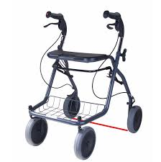
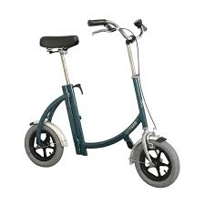
Lopen
Loophulpmiddel zoals stok / rollator / aangepaste rollator
Loopfiets

Slide 7
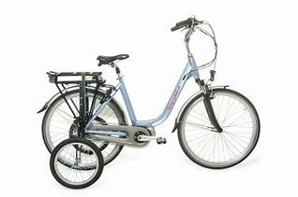
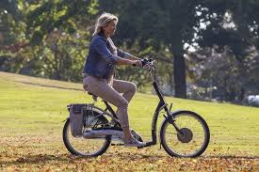
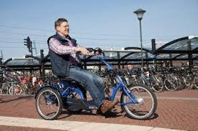
Fietsen
Trappers voor het zadel, zittend op het zadel voeten op de grond
Zijwielen aan gewone fiets
Driewielfiets
Notes:
In sommige gemeenten is fiets met zijwielen voorliggende voorziening: moet altijd eerst geprobeerd worden.
Lagere fiets, makkelijker om mee te leren fietsen.

Slide 8
Scootmobiel
Heel veel verschillende soorten en maten op de markt
Bediening snelheidshendel: knijpen en loslaten
Keuze scootmobiel mede afhankelijk van gebruikersgebied en beperkingen
Elke scootmobiel en driewielfiets kan omvallen!
Notes:
Keuze drieiwiel of vierwielscootmobiel
Vierwiel vele malen grotere draaicircel
Gemeente vergoed geen vierwielscootmbielen omdat uit onderzoek is gebebleken dat ze niet minder snel omvallen.
Omvallen vaak door te grote snelheid in bochten en bochten te krap nemen waardoor achterwiel of stoeprand rijdt. ->aanpassen gedrag
Vering: er zit altijd vering op scootmobiel, er zijn altijd ongelijkheden in de weg.

Slide 9
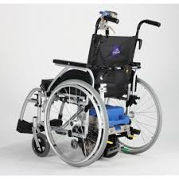
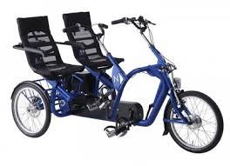
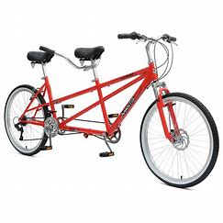
Gezellig samen
Duofiets
Tandem
Rolstoel met duwondersteuning

Slide 10
Vervanging auto / openbaar vervoer
Automaatje
Regio taxi / Valys
Woerden / Linschoten SyntusFlex: aanvulling normale busritten
Plusbus via Tympaan de Baat, De Ronde Venen
Boodschappen dienst Welzijn Woerden
Notes:
Vervoersdiensten verschillen per gemeente. De gemeente kan helpen met invulling geven aan vervoersbeperkingen.

Slide 11
Vergoeding
Parkinson rollator / loopfiets zorgverzekeraar (onder voorwaarden)
Overige vervoersvoorzieningen: WMO -> volgende parkinsoncafé

Slide 12

Vragen
Francisca Dees
Careyn Maria-Oord
Jolanda Bakker
Ergotherapiepraktijk Woerden

